Slide 2
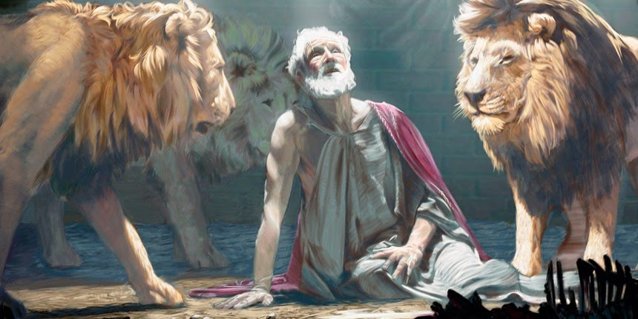
DANIEL = O LIVRO DO PROFETA FIEL
Quem leu o último capítulo de Daniel esta semana?
“Não puderam achar falta alguma nele, pois ele era fiel”.
Daniel 6:4 – NVI

Slide 3
CAPÍTULO 12
Vamos fazer a leitura?

Slide 4
CAPÍTULO 12
Quem fez as tarefas?

Slide 5
De acordo com o v. 1, quem é o anjo designado por Deus a defender o povo de Israel?
Segundo o v. 1, o anjo defensor do
povo de Israel é Miguel, um arcanjo.
(Conferir em Judas 9 e Apocalipse 12:7)

Slide 6
Comparando o v. 1 com Mt. 24:21, podemos afirmar q este tempo de angústia citado em Daniel ainda não chegou. Como é conhecido este tempo na Bíblia?
Este período de tempo q ainda está
por vir é conhecido por ‘A Grande
Tribulação’.

Slide 7
O v. 2 fala sobre dois tipos de ressurreição. Quais são elas?
(Conferir em Apocalipse 20:4-6)
A primeira ressurreição, segundo o v.2,
será a ressurreição da vida eterna (dos
salvos) e a segunda será a da vergonha
e do horror eterno (dos perdidos).

Slide 8
O v. 7 fala q dois acontecimentos vão se realizar antes de se cumprirem os fatos narrados nos vv. 1-4. Quais são estes acontecimentos?
a) Será depois de
um tempo, dois tempos
e metade de um tempo (3,5 tempos = anos).
b) Será quando
se acabar a destruição
do poder do povo santo (Judeus).

Slide 9
COMPARANDO DANIEL 12 COM APOCALIPSE, NOTAMOS MUITAS SEMELHANÇAS ENTRE OS ACONTECIMENTOS ALI CITADOS. PORTANTO, O Q PODEMOS CONCLUIR SOBRE O CAPÍTULO DE HOJE?
ESTÁ CLARO Q OS EVENTOS NARRADOS SE REFEREM AO FUTURO.

Slide 10
Quanto tempo passará após a retirada dos sacrifícios diários e a colocação da ‘abominação desoladora’?
De acordo com o v. 11, haverá ainda
1290 dias após a retirada dos sacrifícios
diários e a colocação da abominação.
(1290 = 3,5 anos + 30 dias)

Slide 11
Qual é a promessa de Deus feita a Daniel no último versículo deste capítulo?
Daniel recebeu uma promessa dupla:
1º) Ele poderia descansar (morrer);
2º) No final dos tempos, ele se levantará
p/receber sua herança (ressurreição).

Slide 12
Os vv. 8-9 mostram q, nem mesmo o grande profeta Daniel, especialista em visões e sonhos (1:17), compreendeu toda a revelação de Deus. O que podemos aprender deste fato?
Devemos estar cientes de que nós não
compreenderemos todas as coisas. Há fatos
q foram revelados a nós e outros não.

Slide 13
Olhe no final do v. 1 e diga qual foi a promessa feita a Daniel sobre o povo de Israel para o fim dos tempos.
O v. 1 ensina q no futuro, após um tempo
de grande angústia, o povo de Israel será
finalmente livre. Serão salvos os escolhidos!

Slide 14
DIGA...
DEPOIS
DE
DOZE
CAPÍTULOS...
O QUE MAIS TE TOCOU NESTE ESTUDO DO LIVRO DE DANIEL?
O QUE VOCÊ APRENDEU EM DANIEL E QUE JÁ MUDOU SEU VIVER?
O QUE VOCÊ APRENDEU E AINDA PRECISA MUDAR?

Slide 15
DANIEL = O LIVRO DO PROFETA FIEL
SUGESTÕES
PARA 2016
Quais livros do AT e NT vocês gostariam de estudar em 2016?
“Não puderam achar falta alguma nele, pois ele era fiel”.
Daniel 6:4 – NVI

Slide 16
Próximo Domingo:
Estudaremos a influência do capitalismo na sociedade e na Igreja!

